Slide 1
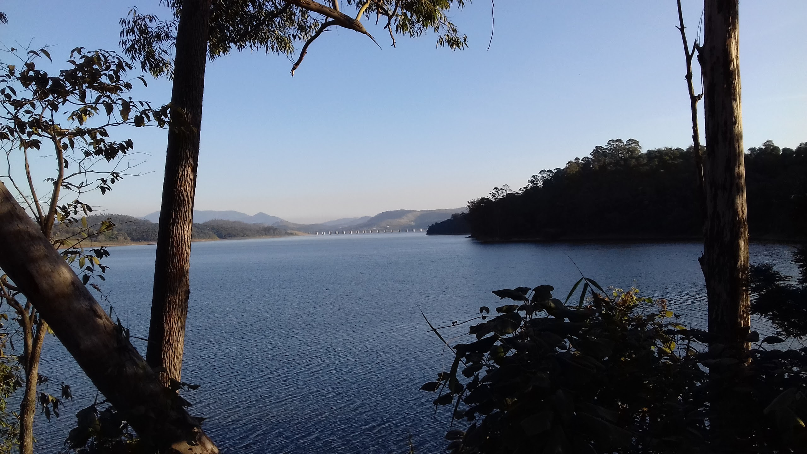
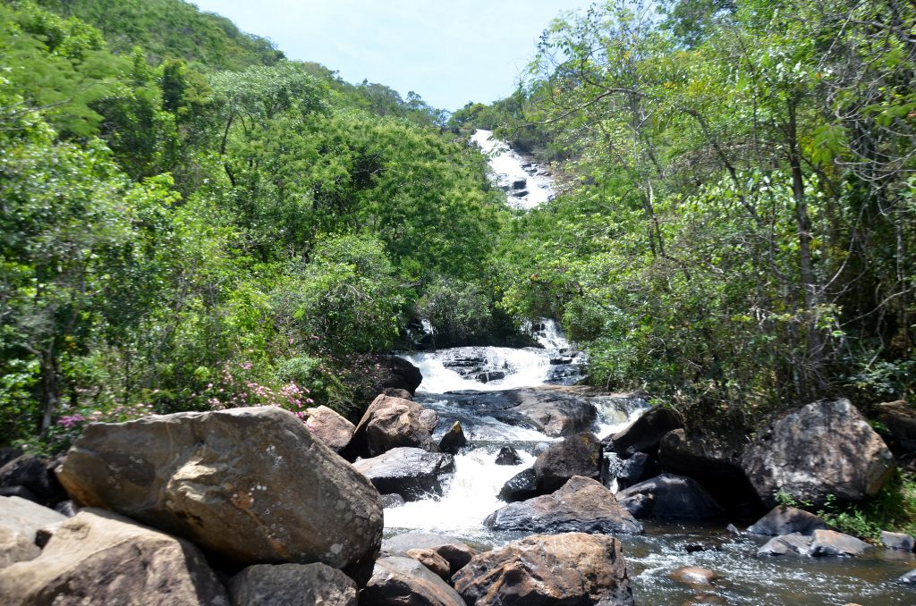
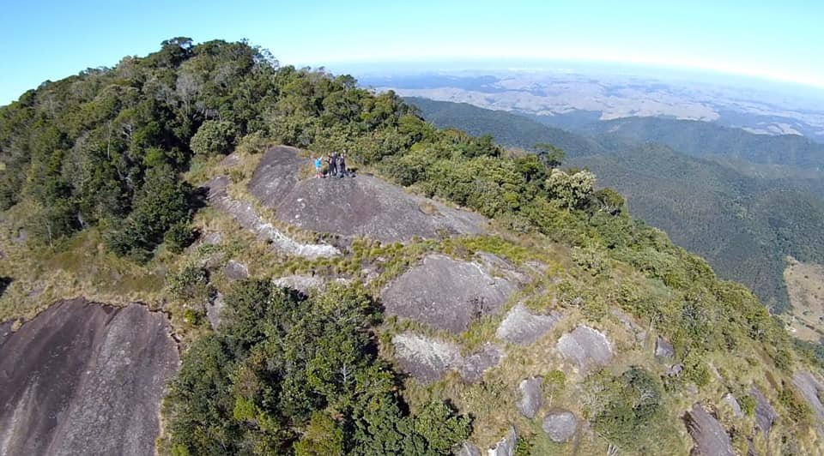







CONSEMA 23/09/2020
RELATÓRIO DA CTBIO
Planos de Manejo
APA REPRESA DO BAIRRO DA USINA
APA SISTEMA CANTAREIRA
Coordenadoria de
Fiscalização e
Biodiversidade
Coordenadoria de
Planejamento
Ambiental
Coordenadoria de
Educação
Ambiental

Slide 2
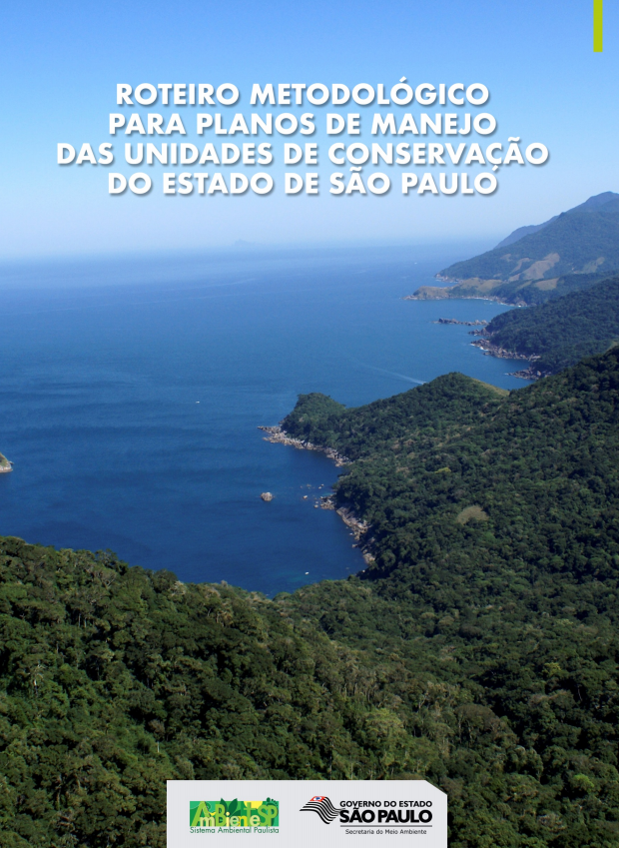
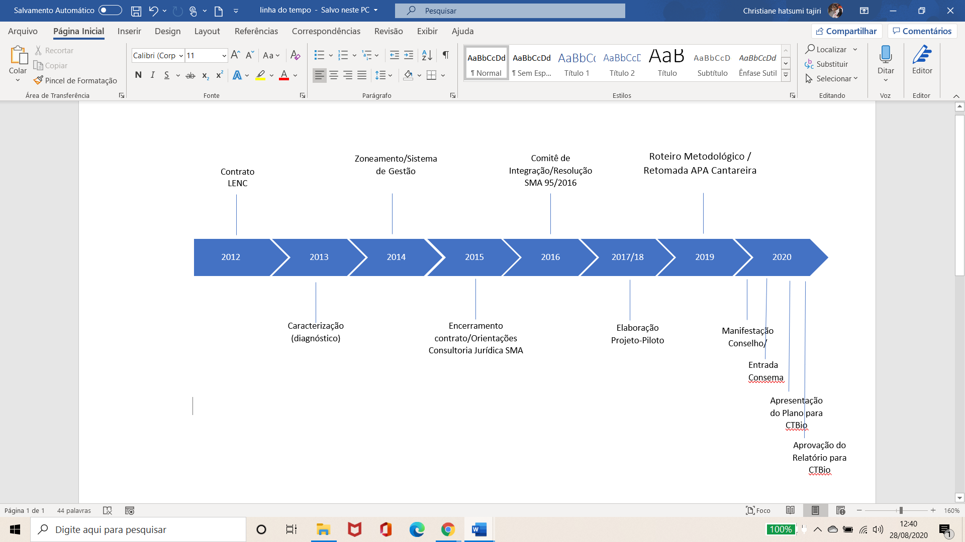
LINHA DO TEMPO
FASE 1
FASE 2

Slide 3
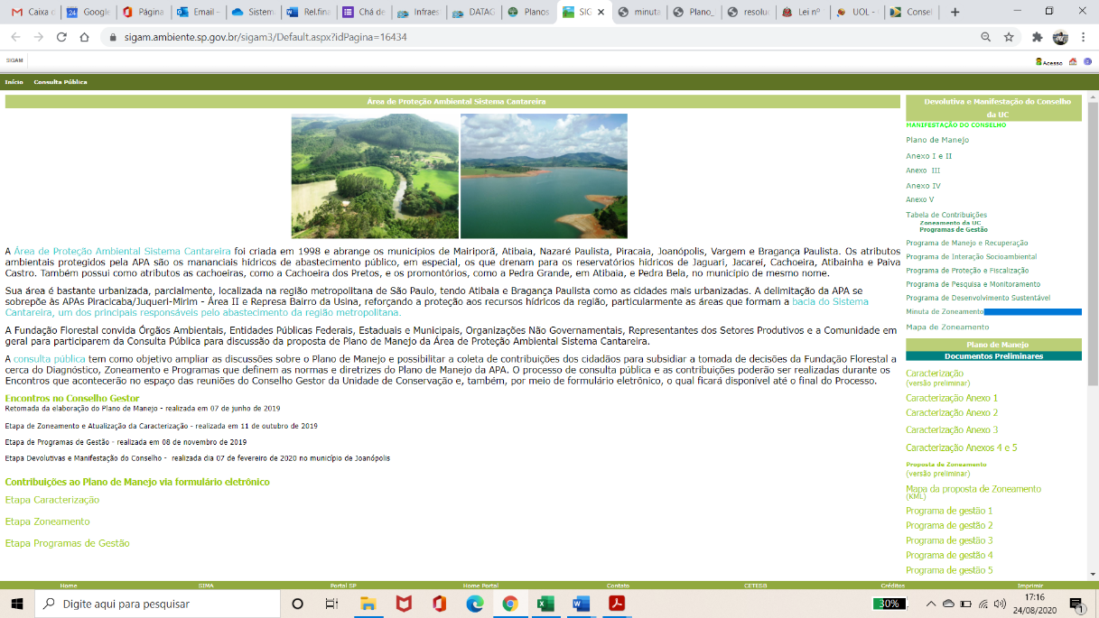
PRESENCIAL
PROCESSO PARTICIPATIVO
Oficinas Participativas – APA Sistema Cantareira e Represa Bairro da Usina
Tema | Local | Data | Presenças (obs. Alguns participantes estiveram presentes em mais de um encontro)
Retomada do Plano de Manejo | Campinas | 07/06/2019 | 16
Zoneamento e atualização do Diagnóstico | Campinas | 11/10/2019 | 28
Programas de Gestão | Bragança Paulista | 08/11/2019 | 28
Devolutiva do Plano de Manejo | Joanópolis | 07/02/2020 | 29
DIGITAL

Slide 4
PROCESSO PARTICIPATIVO
APA SISTEMA CANTAREIRA
Tema | Total de contribuições | Indeferido | Deferido | Encaminhado para Programas | Parcialmente Deferido
Zoneamento | 53 | 21 | 17 | 4 | 11
Programas de Gestão | 57 | 5 | 36 | - | 16
Total | 110 | 26 | 53 | 4 | 27
3 RESSALVAS
(feitas na oficina
devolutiva)
APA REPRESA DO BAIRRO DA USINA
Tema | Total de contribuições | Indeferido | Deferido | Encaminhado para Programas | Parcialmente Deferido
Zoneamento | 15 | 6 | 8 | - | 1
Programas de Gestão | 56 | 6 | 36 | - | 14
Total | 71 | 12 | 44 | - | 15

Slide 5
PROCESSO PARTICIPATIVO - PRINCIPAIS PONTOS
OFICINAS DE CARACTERIZAÇÃO , ZONEAMENTO E PROGRAMAS
Planejamento de ações de fiscalização e monitoramento;
Pagamento por Serviços Ambientais na APA;
Incentivo de práticas de manejo sustentável do solo e da atividade agrícola;
Combate de incêndios e queimadas;
Estratégias e ações de restauração florestal;
Uso de agrotóxicos na área da APA.
OFICINAS DEVOLUTIVAS:
Solicitação de extensão da cota de conservação ambiental em torno dos reservatórios do Sistema Cantareira a partir da cota máxima-maximorum;
Turismo sustentável na região da APA;
Criação de Câmara Técnica para elaborar proposta para regulamentar Artigo 32 do SIGAP e 47 do SNUC;

Slide 6
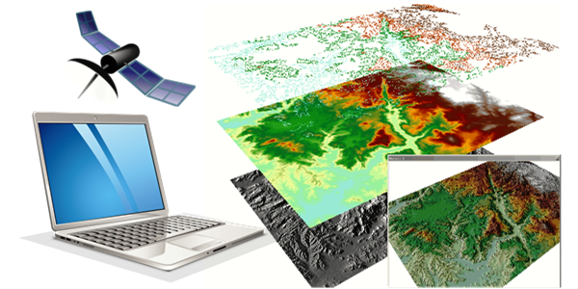


ANÁLISE INTEGRADA e ZONEAMENTO
ZONAS
ÁREAS
Objetivos,
diretrizes
e normas
próprias
Implantação,
programas
e projetos
prioritários
Incorporação no Datageo permite
visualização em diferentes escalas.
Obs. análise integrada da APA Bairro da Usina também usou o

Slide 7
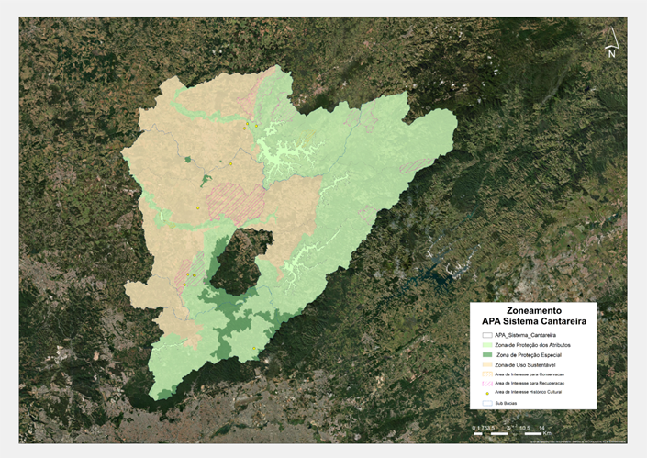
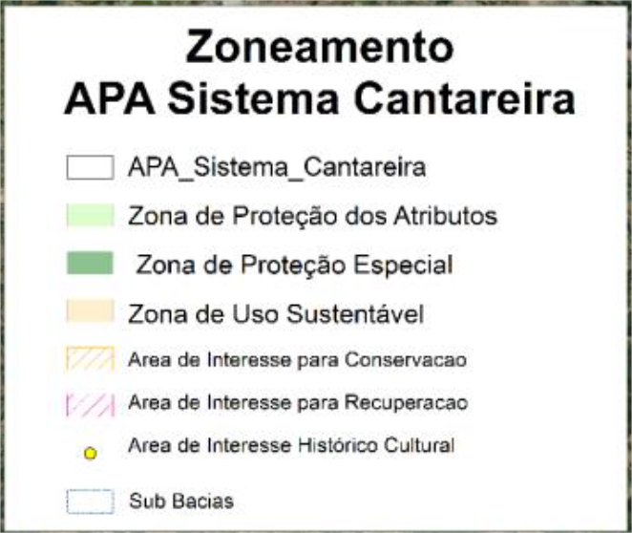

Slide 8
ZONEAMENTO – APA SISTEMA CANTAREIRA – ZONAS e AREAS
ZONA | DESCRIÇÃO | DIMENSÃO (ha) | % DO TOTAL DA UC
Zona de Uso Sustentável - ZUS | Perigo a escorregamento (moderado) e perigo de inundação (moderado a alto); Planícies fluviais do Rio Atibaia e Rio Jaguari. Ocupação e usos do solo diversificados (áreas construídas, pastagens e culturas, núcleos urbanos | 112.829 | 44,41
Zona de Proteção dos Atributos – ZPA | Inclinações altas a muito altas e perigo de escorregamento muito alto, Região serrana que conecta a Serra da Cantareira com a Serra da Mantiqueira Atributos mais relevantes para a conservação: 5 reservatórios de água (que abastecem a Região Metropolitana de São Paulo); Maiores fragmentos de vegetação nativa, com grande concentração de nascentes, Sobreposição com a ZA do PE Itapetinga, MoNa Pedra Grande e PE Cantareira, APA Bairro da Usina. | 128.800,01 | 50,70
Zona Sob Proteção Especial – ZPE | Parque Estadual de Itapetinga, Parque Estadual de Itaberaba e Monumento Natural Estadual da Pedra Grande, UC municipais de Bragança Paulista | 12.398,39 | 4,80
TOTAL |  | 254.027,50
ÁREA | DIMENSÃO (ha) | LOCALIZAÇÃO NA APA
Área de Interesse para a Conservação - AIC | 11.412,36 (2 áreas) | Rio Atibaia entorno da Represa Jaguari e Jacareí
Área de Interesse Histórico-Cultural - AIHC | 9 áreas (Sítios reconhecidos pelo IPHAN) | Atibaia, Bragança Paulista, Vargem e Mairiporã
Área de Interesse para a Recuperação - AIR | 21.676,60 (7 áreas) | Sub-Bacia Onofre Sub-Bacias Amarais e Cachoreira Pedra do Carmo

Slide 9
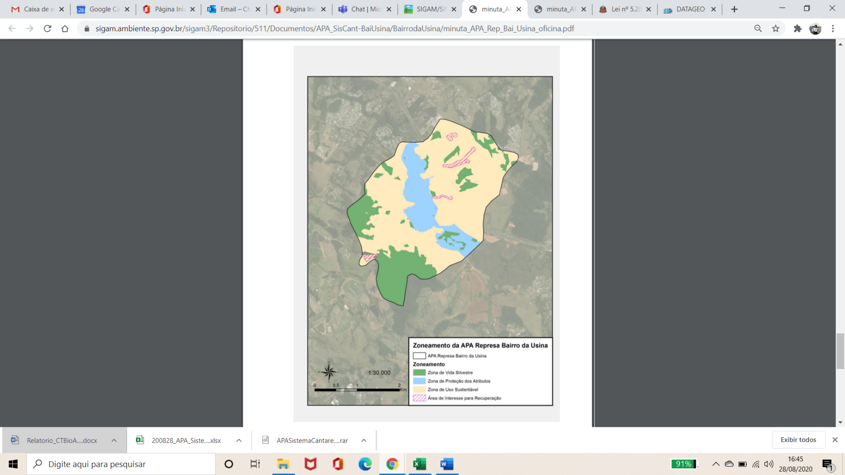
ZONEAMENTO – APA BAIRRO DA USINA – ZONAS e ÁREAS
ZONA | DESCRIÇÃO | DIMENSÃO (ha) | %
Zona de Uso Sustentável - ZUS | Corresponde à maior porção de território. A ocupação e usos do solo é predominantemente residencial, além de áreas construídas para empreendimentos e pastagem. | 564,4 | 56,59
Zona de Proteção dos Atributos – ZPA | Corresponde a área de represamento e planície fluvial do Rio Atibaia | 208,4 | 20,8
Zona de Vida Silvestre – ZVS | Corresponde a todos os remanescentes da flora original existente nesta área de proteção ambiental e as áreas definidas como de preservação permanente, pelo Código Florestal. | 224,5 | 22,4
TOTAL |  | 997,3
Área de Interesse para a Recuperação - AIR | Caracterizada por ambientes naturais alterados ou degradados, que cumprem a função de incrementar a conectividade e considerada prioritária para restauração ecológica e para ações de mitigação e redução dos impactos negativos

Slide 10
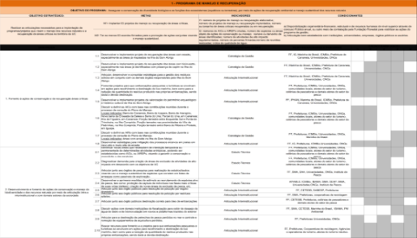

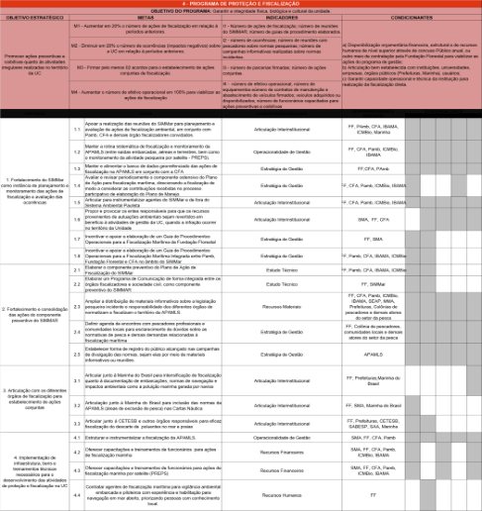
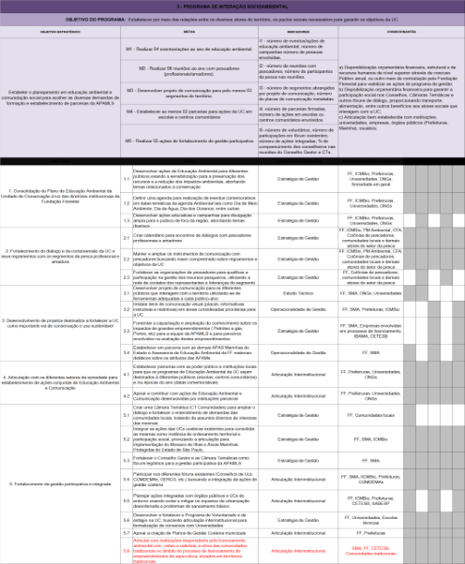

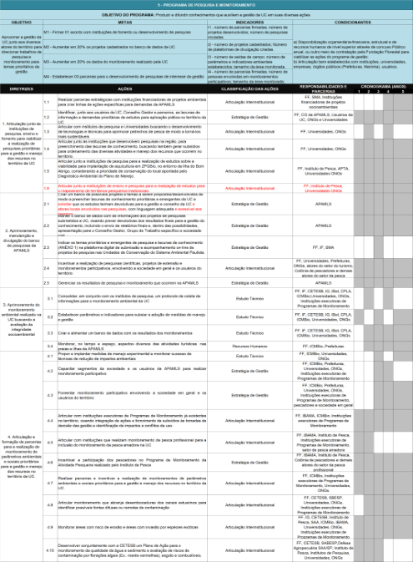
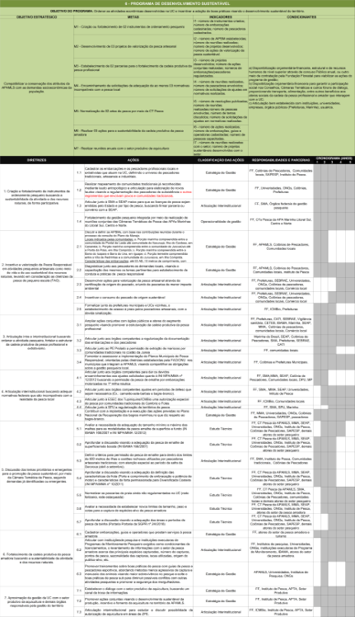



PROGRAMAS DE GESTÃO
Programa de Manejo e Recuperação
Programa de Proteção e Fiscalização
Programa de Interação Socioambiental
Programa de Pesquisa e Monitoramento
Programa de Desenvolvimento Sustentável

Slide 11

PRINCIPAIS PONTOS DISCUTIDOS PELA CTBIO

Slide 12
PRINCIPAIS PONTOS DISCUTIDOS PELA CTBIO
Solicitação do Conselho Gestor
COMPENSAÇÃO FINANCEIRA PELO USO DA ÁGUA - Solicitação do Conselho Gestor p/ criação de câmara técnica para tratar da regulamentação do Artigo 32 do SIGAP
Conselho é órgão consultivo e não disciplinar o tema, mas sim trazer contribuições para um debate que é mais amplo.
Houve concordância que essa ressalva não deve ser tratada no Plano de Manejo.
TURISMO SUSTENTÁVEL - Solicitação do Conselho Gestor
Incluídas 3 novas ações no Programa “Desenvolvimento Sustentável”:
DIRETRIZ 3: Construção de ações para fortalecimento do turismo sustentável na UC;
Mapear proprietários, instituições privadas, interessadas em abrir os atrativos à visitação pública;
Articular parcerias para desenvolvimento de projetos com vistas à visitação pública;
Colaborar com a sociedade civil e demais envolvidos na articulação para implementação da Trilha TransMantiqueira.

Slide 13
PRINCIPAIS PONTOS DISCUTIDOS PELA CTBIO
Solicitação do Conselho Gestor
FAIXA DE CONSERVAÇÃO NO ENTORNO DOS RESERVATÓRIOS - Solicitação do Conselho Gestor
p/ inclusão de uma faixa de conservação no entorno dos reservatórios de, no mínimo, 50m.
Foram incluídos os incisos XXII e XXIII no Artigo 8º, que tratam de uma faixa maior de restrição ao longo de 100 m a partir da cota Máxima Maximorum dos reservatórios.
Proposta coerente com a realidade que não configurasse desapropriação indireta;
Proposta foi elaborada pela Subsecretaria de Infraestrutura (junto da Sabesp, FF, Cetesb e Graprohab), com toda a experiência já acumulada;
Faixa representa apenas 2,11% de toda a APA;
Metade da área já pertence à Sabesp;
Dissenso da FIESP, FAESP em relação à inclusão deste item;
SAA sugeriu implantar um Programa, similar ao “Conexão Mata Atlântica” no vale do Paraíba, de transição das atividades atuais para outras menos impactantes.

Slide 14
PRINCIPAIS PONTOS DISCUTIDOS PELA CTBIO
NORMAS GERAIS – Regras da ZPA (Artigo 8º) foram transferidas para as normas gerais (Artigo 5º) em consenso.
inciso VIII - Organismos Geneticamente Modificados;
inciso IX - uso do fogo para controle fitossanitário, restauração e combate à incêndios;
inciso X - atividades agrossilvipastoris não licenciáveis
APERFEIÇOAMENTO DA REDAÇÃO – Pequenos ajustes de redação em
Erradicação e controle de espécies exóticas (Artigo 7º, inciso III, alínea e; Artigo 7º, inciso IV, alínea b);
Eficiência no tratamento de esgoto (Artigo 7º, inciso II, alínea d);
Controle da qualidade de água (Artigo 8º inciso V);
Utilização de agrotóxicos (Artigo 7º, inciso IV, alínea c);
Consulta ao órgão gestor nos projetos de restauração ecológica, ao invés de aprovação (inciso XIV do Artigo 8º);
Empreendimentos de utilidade pública (Artigo 7º, inciso III; e Artigo 8º inciso VI, alínea a).

Slide 15
PRINCIPAIS PONTOS DISCUTIDOS PELA CTBIO
OBJETIVOS DA UC – incisos I e II do Artigo 2º
Inclusão de texto ressaltando:
a compatibilização entre atividades econômicas, desenvolvimento sustentável e abastecimento público de água de qualidade, compatibilizando com os textos do SIGAP e SNUC; e
menção à qualidade da água para abastecimento.
incisos I e II do Artigo 2º foram ajustados.
COMPENSAÇÃO POR SUPRESSÃO DE VEGETAÇÃO NATIVA – Inciso V do Artigo 7º
CETESB esclareceu sobre a aplicação no licenciamento,
Importância do fator de 9 vezes para a neutralização do carbono,
Texto foi mantido,
Registra-se preocupação da Fiesp quanto a viabilidade de sua aplicação.
COMPENSAÇÃO DE RESERVA LEGAL – Inciso VII do Artigo 7º.
Incluir o termo ‘prioritariamente’ na exigência da compensação de reserva legal dentro da UC.
ATIVIDADES E EMPREENDIMENTOS MINERÁRIOS – inciso VIII do Artigo 8º
A CETESB, em conjunto com a Coordenadoria de Petróleo, Gás e Mineração, propôs a redação das normas referentes à mineração
Ajustada pelos membros da CTBio.

Slide 16
PRINCIPAIS PONTOS DISCUTIDOS PELA CTBIO
MANIFESTAÇÃO DO ÓRGÃO GESTOR NO ÂMBITO DOS EMPREENDIMENTOS DE TERRAPLANAGEM E DRAGAGEM – inciso XII do Artigo 8º
Foi retirada do texto a exigência da autorização do órgão gestor no licenciamento desses empreendimentos, com a substituição por “no âmbito do licenciamento ambiental”.
Divergência do Ministério Público em relação à exclusão da necessidade de oitiva do órgão gestor.
AQUICULTURA EM TANQUES NOS RESERVATÓRIOS – inciso XXI o Artigo 8º - Proibição da atividade na ZPA -Zona de Proteção dos Atributos
Houve dissenso da FIESP e FAESP;
A SAA entende que seja possível manter a proibição desde seja encarada como uma excepcionalidade para o caso do Sistema Cantareira.
O texto se manteve sem alteração, tendo em vista a importância dos reservatórios para abastecimento público da APA.
ÁREA DE INTERESSE PARA RECUPERAÇÃO – Inciso II do Artigo 11
Inclusão da priorização de APP de corpos d’água na implantação dos projetos de restauração
FIESP discordou do destaque para as APPs hídricas
FIESP e SAA discordaram da utilização do termo ‘restauração ecológica’
MANEJO DE RECURSOS NATURAIS – Inciso I do Artigo 13
Inclusão da priorização de APPs nas ações de recuperação e manejo.
Fiesp discordou da proposta.

Slide 17
PRINCIPAIS PONTOS DISCUTIDOS PELA CTBIO
PULVERIZAÇÃO POR AGROTÓXICOS – item ‘iii’, alínea ‘c’ do inciso IV do Artigo 7º
Ministério Público defende a exclusão uma vez que o entendimento é de não ser adequado permitir pulverização aérea de agrotóxicos próximo a reservatórios de abastecimento público, e a legislação está sendo contestada
O texto foi mantido.
PAGAMENTO POR SERVIÇOS AMBIENTAIS – Necessidade de inclusão de ação específica
Incluir uma ação específica para PSA, em complementação às ações que já estão previstas no Programa de Desenvolvimento Sustentável.
INFORMAÇÕES SOBRE RECURSOS HÍDRICOS – Necessidade de o Plano de Manejo trazer mais informações sobre os recursos hídricos.
Incluir como anexo do Plano, o relatório da CETESB sobre a qualidade da água.
ZONA DE VIDA SILVESTRE DA APA BAIRRO DA USINA
CTBio solicitou fosse indicada a recomendação de que é necessária que a plenária do Consema discuta com mais detalhe os efeitos da ZVS

Slide 18
CONSIDERAÇÕES FINAIS
Planos de Manejo seguiram o Roteiro Metodológico, atendendo a legislação ambiental vigente, em especial a Resolução SMA nº 33/2013 e o Decreto Estadual nº 60.302/2014;
Foram discutidos e elaborados pela SIMA, com a participação dos atores locais.
O conteúdo é sintético, mas suficiente e qualificado para a elaboração do zoneamento e dos programas, oferecendo um instrumento pragmático à gestão de cada UC;
A participação da sociedade possibilitou esclarecimento aos atores e permitiu o aprimoramento dos Planos. A participação se deu por meio de oficinas, em reuniões com o Conselho Gestor ampliado, em reuniões setoriais e por meio de portal eletrônico;
A CTBio discutiu e propôs adequações às minutas de Decreto;
Em relação à Zona de Vida Silvestre da APA Bairro da Usina, a CTBio solicitou que fosse indicada a recomendação de que é necessária que a plenária do Consema discuta com mais detalhe os efeitos da ZVS, visto que não houve tempo para a CTBio aprofundar o tema nessa reunião;
Relatório sobre os Planos de Manejo das APAs Sistema Cantareira e Bairro da Usina encaminhado para a Plenária do CONSEMA, com a recomendação pela sua aprovação com ressalvas apresentadas

